Slide 1
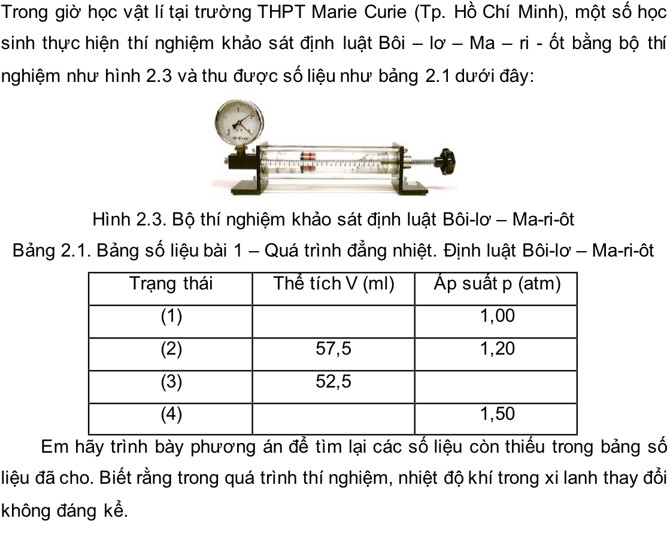
Câu 1:

Slide 2
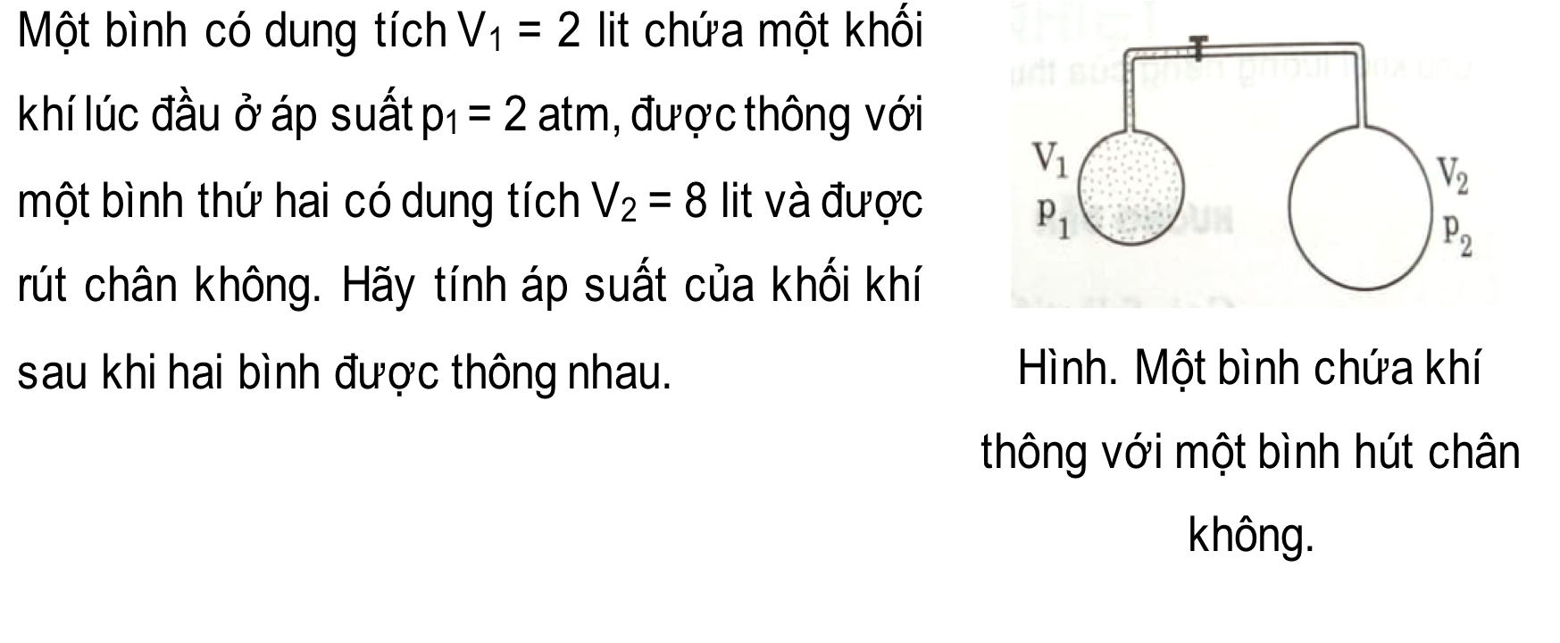
Câu 2:

Slide 3

Câu 3:

Slide 4

Câu 4:

Slide 5

Câu 5:

Slide 6
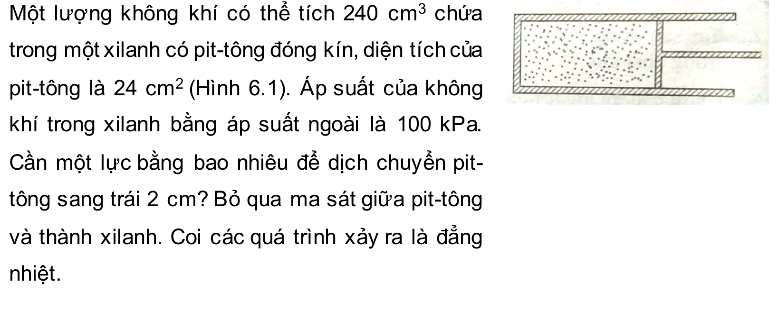
Câu 6:

